Slide 1
ОПЫТ РАБОТЫ
КАБИНЕТА АМБУЛАТОРНОЙ СУДЕБНО-ПСИХИАТРИЧЕСКОЙ ЭКСПЕРТИЗЫ ГАУЗ «ООКНД»
Докладчик: Чехонадский О.И.

Slide 2
В соответствии со статьей 58 ч.2. Федерального закона от 21.11.2011 N 323-ФЗ "Об основах охраны здоровья граждан в Российской Федерации, в Российской Федерации проводятся следующие виды медицинских экспертиз: 1) экспертиза временной нетрудоспособности; 2) медико-социальная экспертиза; 3) военно-врачебная экспертиза; 4) судебно-медицинская и судебно-психиатрическая экспертизы; 5) экспертиза профессиональной пригодности и экспертиза связи заболевания с профессией; 6) экспертиза качества медицинской помощи.

Slide 3
Приказом Минздрава России от 11.03.2013 N 121н "Об утверждении Требований к организации и выполнению работ (услуг) при оказании первичной медико-санитарной, специализированной (в том числе высокотехнологичной), скорой (в том числе скорой специализированной), паллиативной медицинской помощи, оказании медицинской помощи при санаторно-курортном лечении, при проведении медицинских экспертиз, медицинских осмотров, медицинских освидетельствований и санитарно-противоэпидемических (профилактических) мероприятий в рамках оказания медицинской помощи, при трансплантации (пересадке) органов и (или) тканей, обращении донорской крови и (или) ее компонентов в медицинских целях" вид деятельности «судебно-наркологическая экспертиза» упразднен.

Slide 4
Порядок назначения и производства судебных экспертиз по уголовным делам регламентирован нормами УПК и Федерального закона «О государственной судебно-экспертной деятельности в РФ» от 31.05.2001г. № 73-ФЗ. Ряд положений, относящихся к судебным экспертизам медицинского профиля, содержится в Федеральном законе от 21.11.2011г. № 323-ФЗ «Об основах охраны здоровья граждан в Российской Федерации». Перечисленные законодательные акты, а также принятые в соответствии с ними подзаконные нормативные документы не предусматривают возможности организации государственной судебно-наркологической экспертной деятельности в наркологических учреждениях. Специальность судебного эксперта-нарколога также отсутствует. Поэтому для решения специальных вопросов, связанных с наличием наркологических заболеваний назначается судебно-психиатрическая экспертиза.

Slide 5
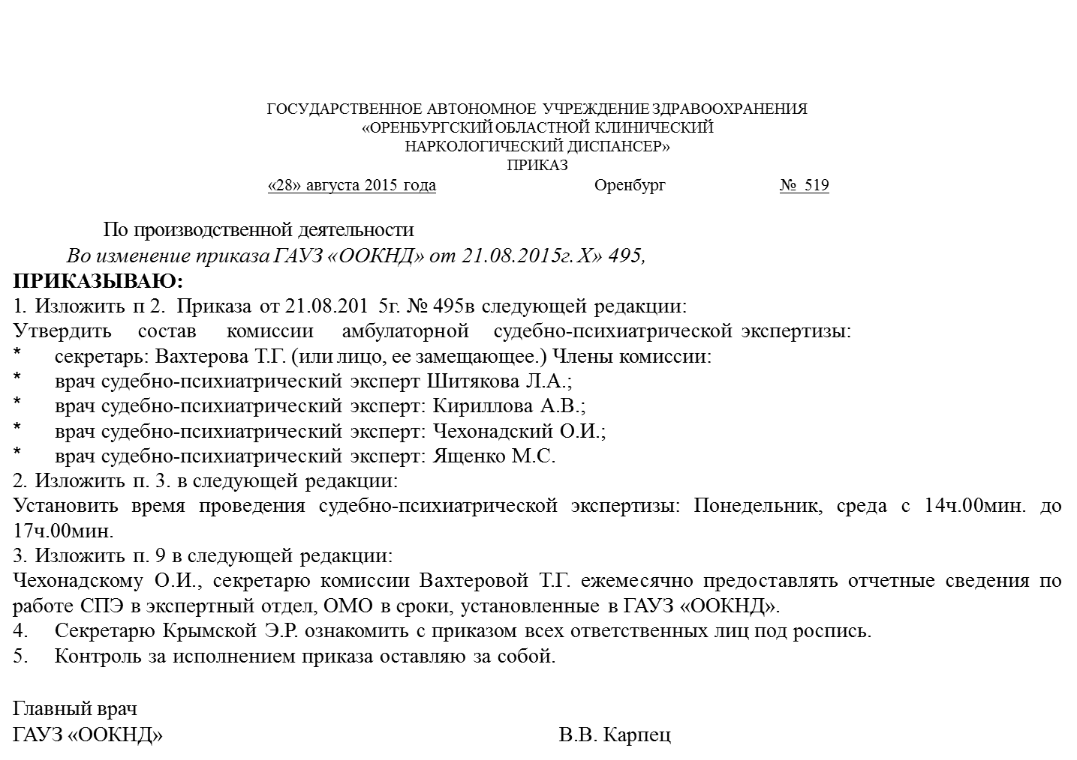

Slide 6
С 31 августа 2015г., в ГАУЗ «Оренбургский областной клинический наркологический диспансер» открыт кабинет амбулаторной судебно-психиатрической экспертизы для проведения однородной амбулаторной судебно-психиатрической экспертизы и комплексной амбулаторной судебно-психиатрической экспертизы, предварительно оборудовав его противопобеговыми средствами, средствами сигнализации и связи (в соответствии с техническими требованиями конвойной службы МУ МВД).
Заседание комиссии проводится 2 раза в неделю, в понедельник и среду тремя врачами ГАУЗ «ООКНД» работающими по совместительству на 0,5 ставки врача судебно-психиатрического эксперта, прошедшие обучение на базе ГБОУ ДПО «Казанская государственная медицинская академия» по специальности судебно-психиатрический эксперт.

Slide 7
УТВЕРЖДАЮ
Врио начальника МУ МВД
России «Оренбургское»
полковник полиции
________ О.В. Чернявский
«06» августа 2015г.
АКТ
Комиссионного обследования Конвойного помещения
ГАУЗ «Оренбургского областного клинического наркологического диспансера» пер. Дорожный, 8
В ходе обследования, проведенного 05.08.2015г., установлено следующее:
Оборудование ГАУЗ «ООКНД» техническими противопобеговыми средствами, средствами сигнализации и связи:
Обследуемые параметры | Результат обследования (в том числе соответствие нормативам) | Рекомендации комиссии
Наличие в ГАУЗ «ООКНД» шлюза для заезда спецавтомобилей и организации изолированной посадки и высадки конвоируемых лиц. | Внутренний двор ГАУЗ «ООКНД», шлюзом не оборудован. Заезд спец-автомобилей осуществляется через шлагбаум. Контроль за въездом автомобилей на территорию ГАУЗ «ООКНД» осуществляется охранным предприятием «Иваныч». На внутренней территории ГАУЗ «ООКНД» где осуществляется посадка и высадка спецконтингента доступ посторонних лиц ограничен.
Наличие и исправность системы видеонаблюдения, обеспечивающей надзор в камерах конвойного помещения и коридорах ГАУЗ «ООКНД», по которым осуществляется Конвоирование. | Система видеонаблюдения отсутствует. Конвоирование по коридорам и лестничным маршам диспансера не осуществляется. | Рекомендовано: установка системы видеонаблюдения (4 квартал 2015г.)
Наличие в ГАУЗ «ООКНД» конвойного помещения | Конвойное помещение, обшей площадью 37,4 кв. м., расположено на первом этаже отдельно стоящего здания ГАУЗ «ООКНД», состоит из двух камерных блоков: в первом камерном блоке имеется одна камера для временного содержания подозреваемых и обвиняемых, во-втором камерном блоке две камеры. В первом камерном блоке имеется: одно окно оборудованное распашной решеткой. Входная дверь в конвойное помещение изготовлена из листового железа, закрывается на замок с поворотным механизмом и внутренний врезной замок (открывается с ключа), оборудована смотровым замком.

Slide 8
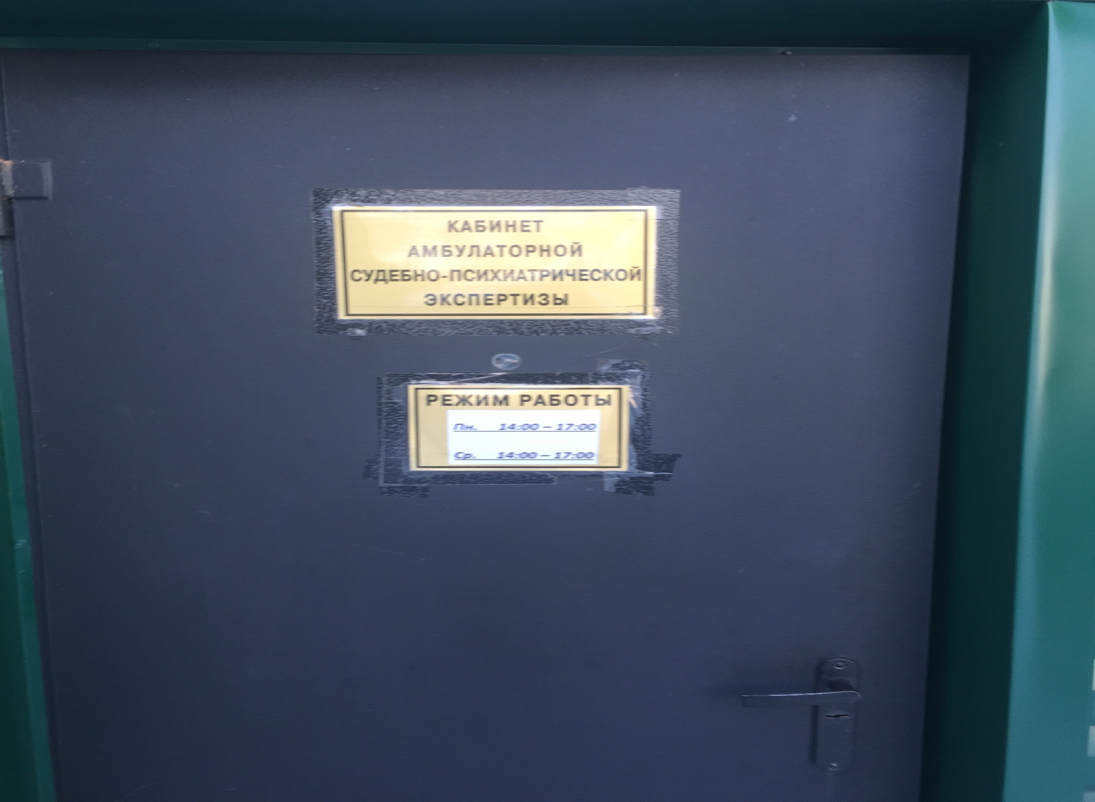

Slide 9
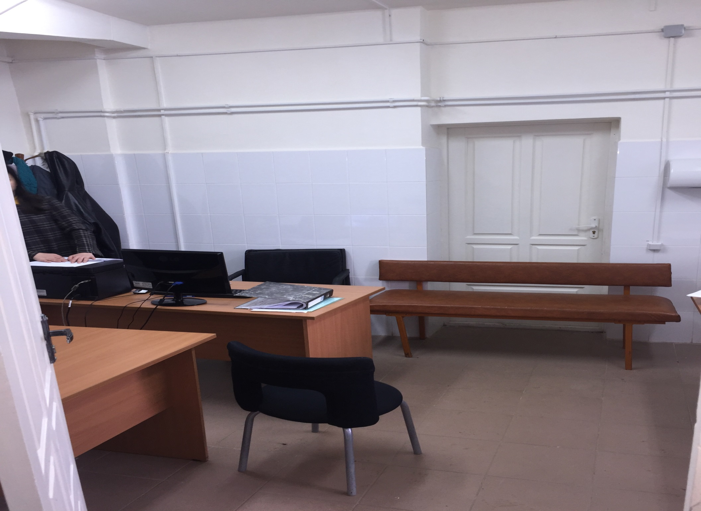

Slide 10
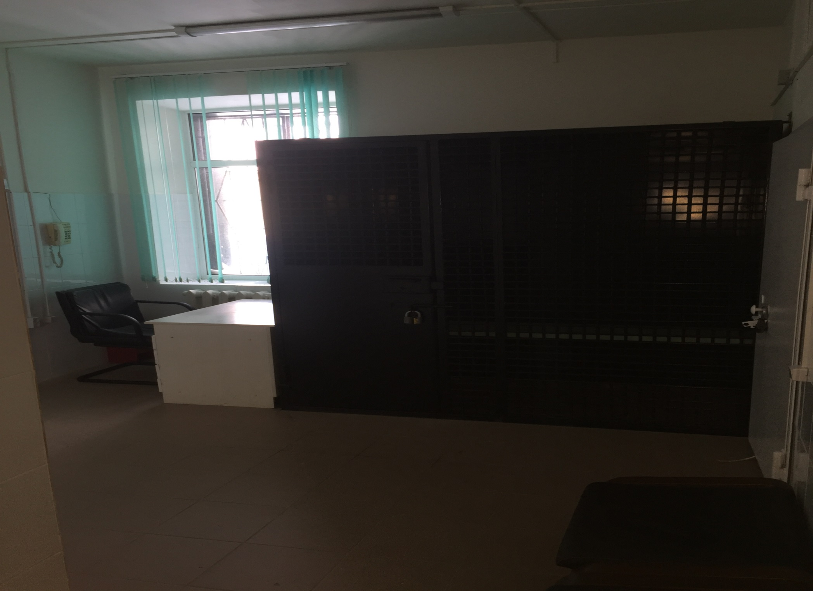

Slide 11
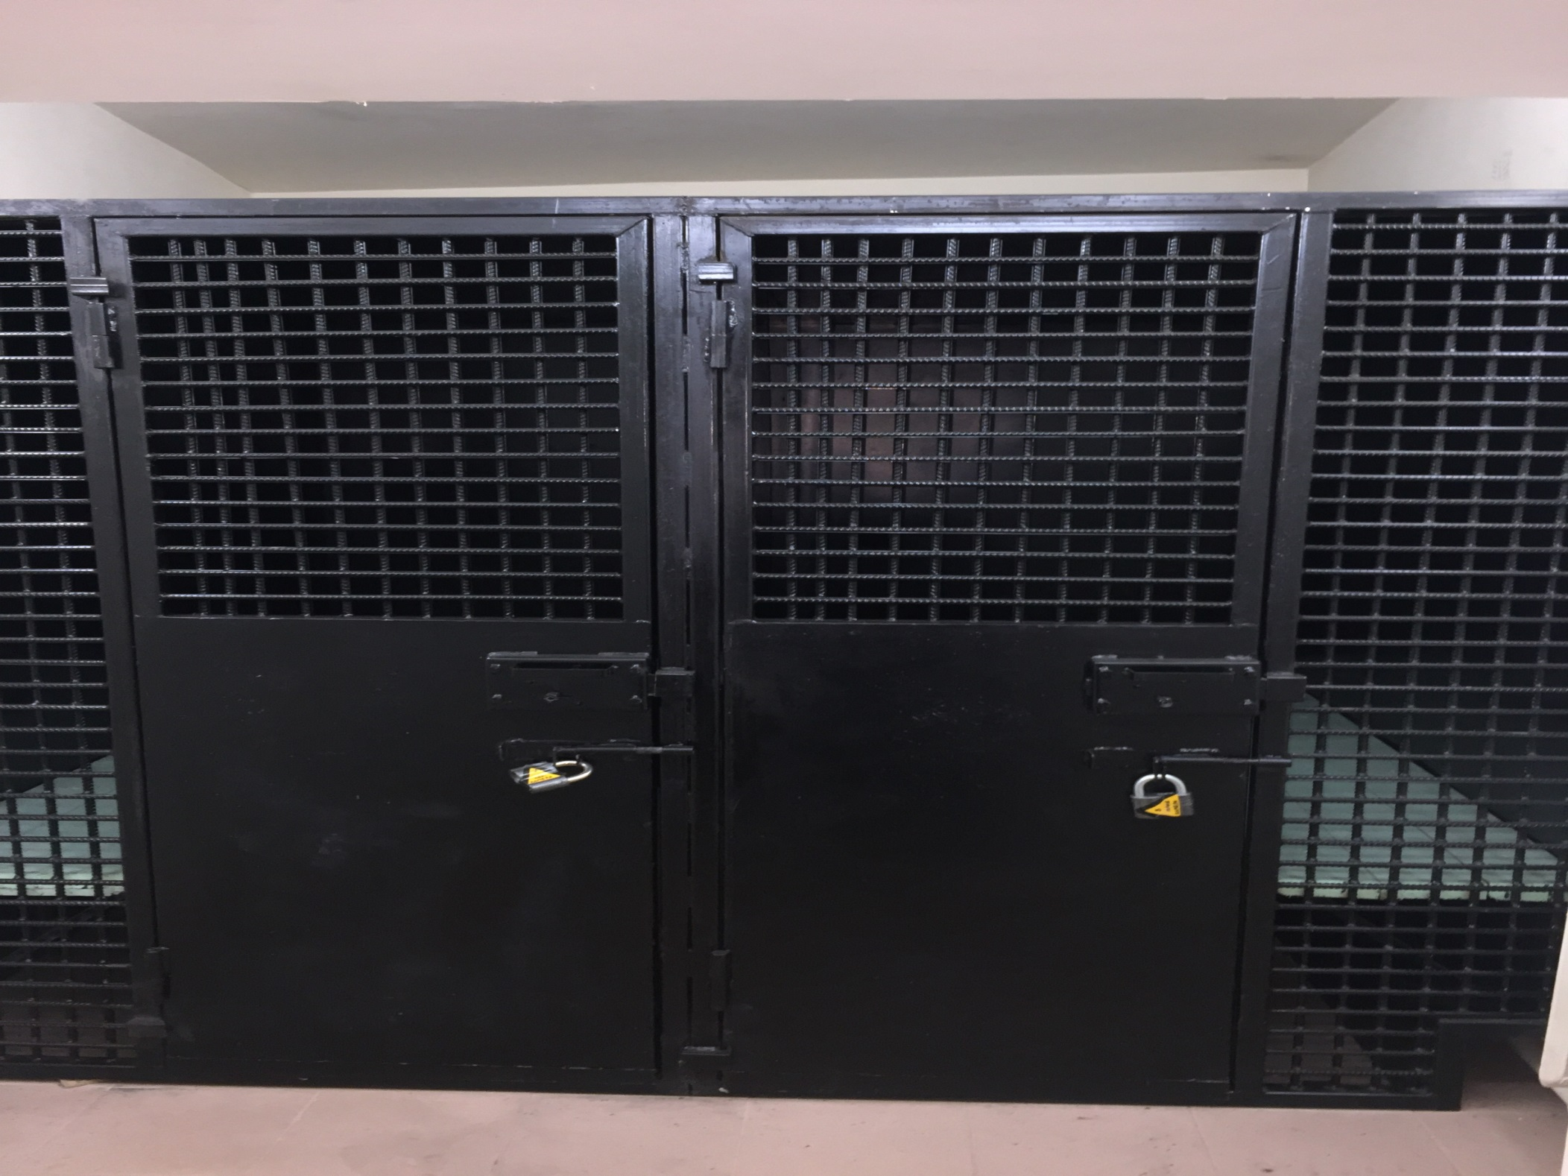

Slide 12
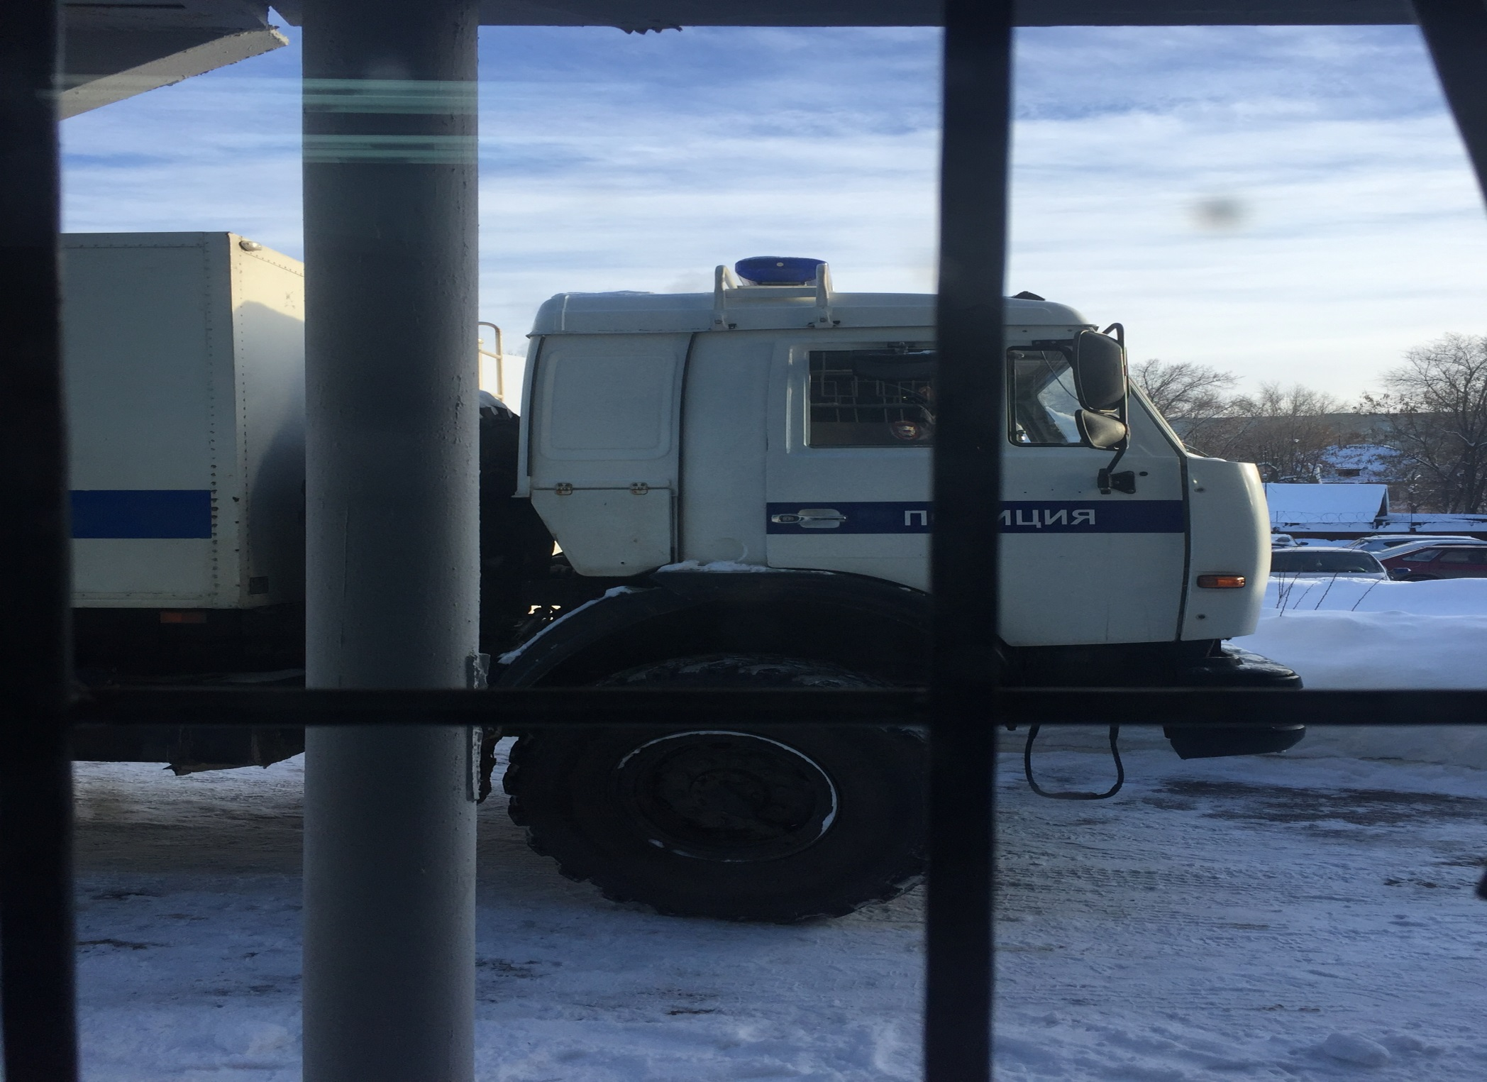

Slide 13
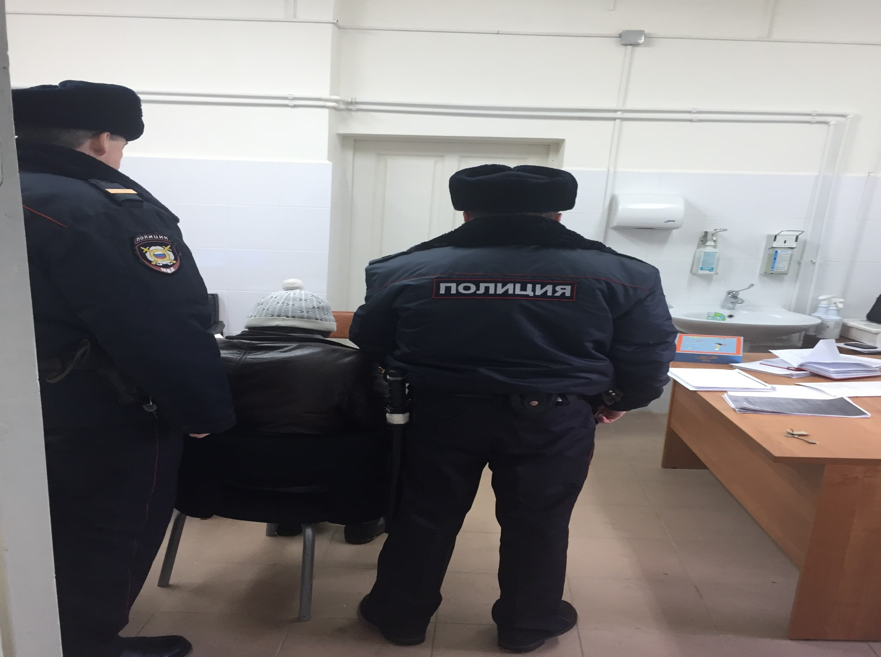

Slide 14
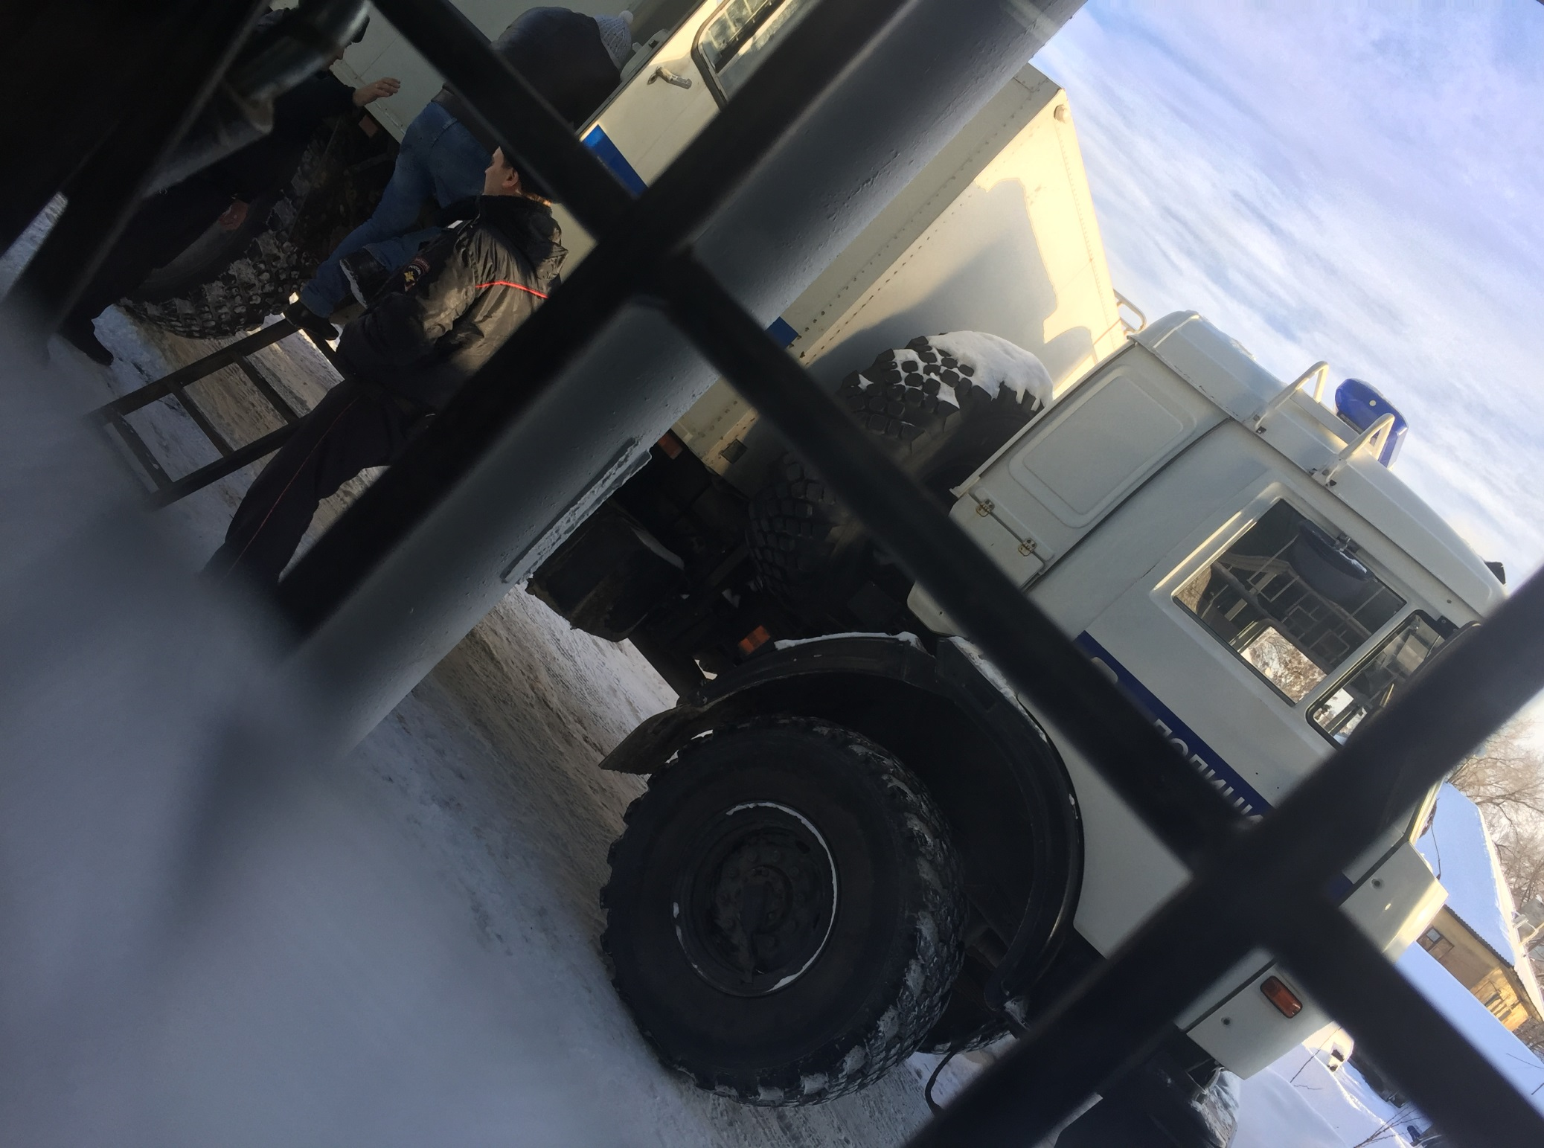

Slide 15
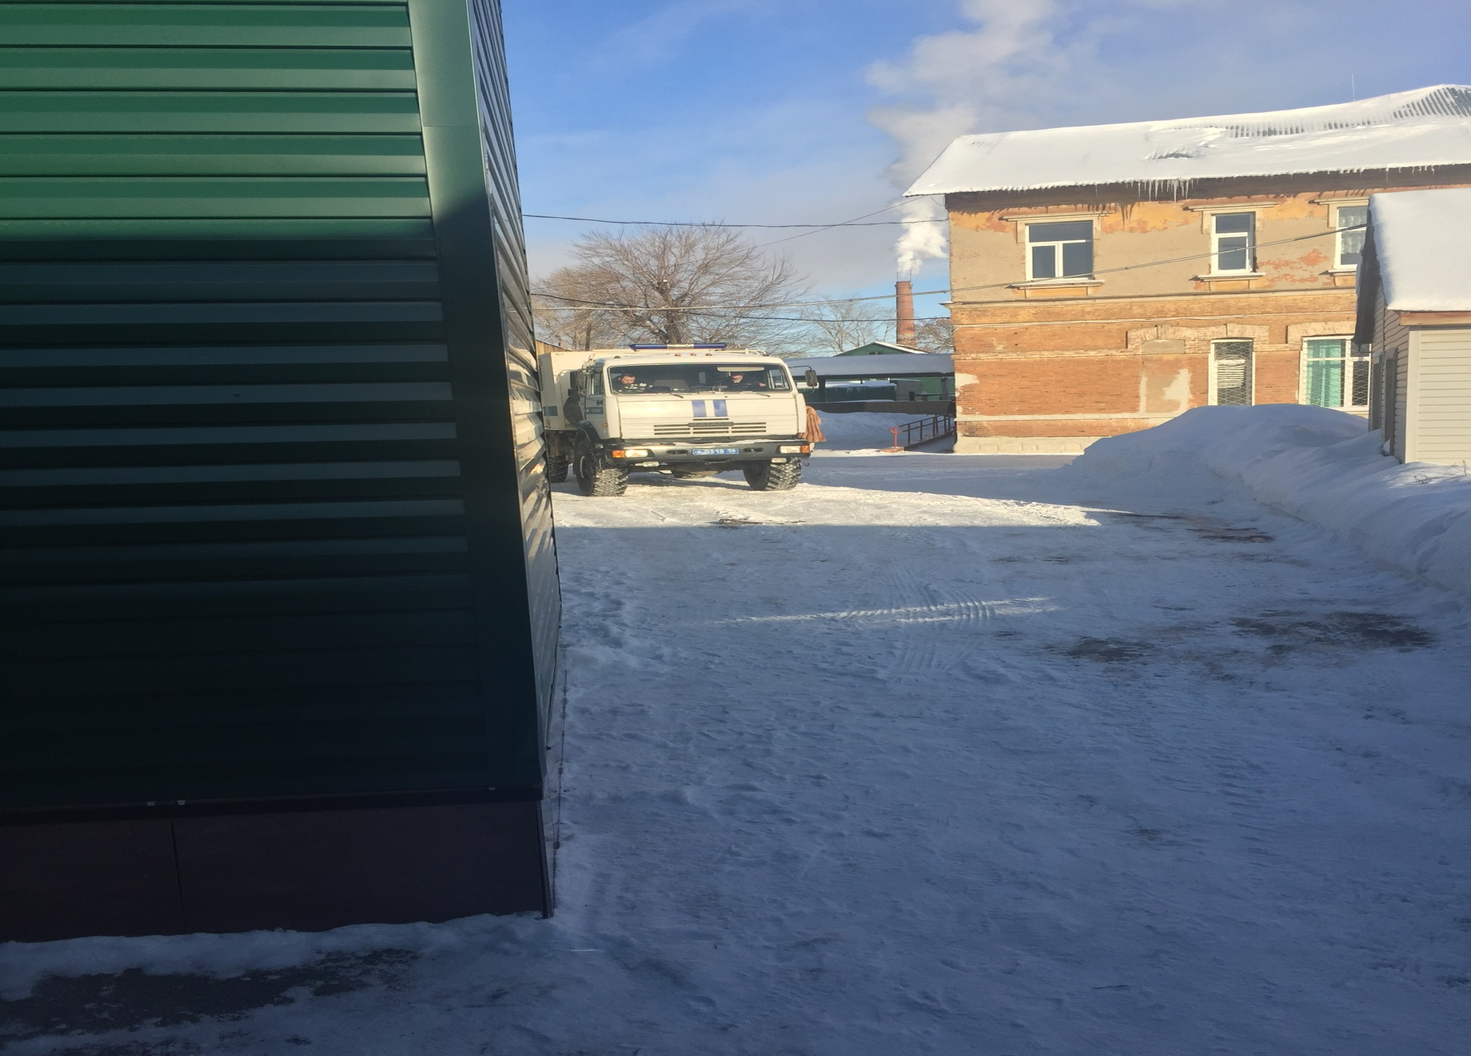

Slide 16
В целях снижения количества назначаемых судебно-психиатрических экспертиз, решения вопроса о целесообразности их проведения, а также сокращения сроков расследования, организовано и проведено 15.03.2016г. межведомственное совещание при вице-губернаторе - заместителе председателя Правительства - руководителе аппарата губернатора и Правительства Оренбургской области с участием представителей прокуратуры Оренбургской области, УФСКН России по Оренбургской области, СУ СК России по Оренбургской области, министерства здравоохранения Оренбургской области, главных врачей психиатрических больниц области, а также консультации с представителями Оренбургского областного суда. По результатам обсуждения решено ввести в практику применение института предварительного консультирования с экспертами-психиатрами. Начиная с мая 2016г. было организовано в ГАУЗ «ООКНД» предварительное консультирование сотрудников правоохранительных органов и для регистрации консультаций разработана учетная форма.

Slide 17
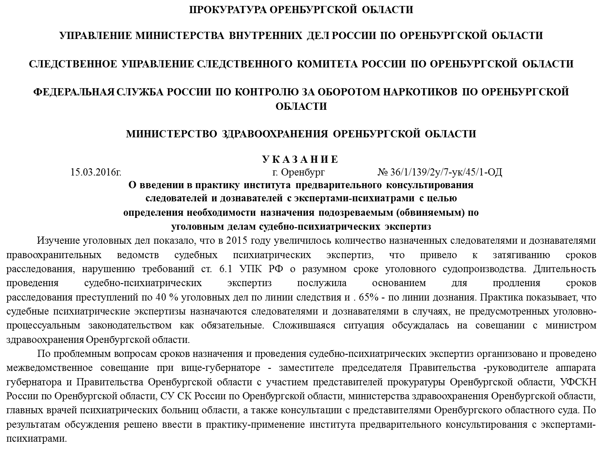

Slide 18
Всего за 4 месяца 2015г. проведено 74 экспертизы |  |  | За 2016г. проведено 311 экспертиз
Уголовные дела | 74чел. -100% | Мужчины – 71 чел. | 303чел. – 97,4% | Мужчины – 289 чел.
Гражданские дела | 0 | Несовершен-нолетних - 0 | 8чел. – 2,6% | Несовершен-нолетние – 3 чел.; 2 чел. - свидетели
Направлен УФСКН | 30 чел. -40,5% | Женщины – 3 чел. | 55чел. – 17,6% | Женщины 22 чел.
Следственный отдел | 3 чел. – 4% |  | 51чел. – 16,3%
Органы дознания | 41чел. – 55% |  | 205чел. – 66,1%
Стражные | 10 чел. – 13,5% |  | 50чел. – 16%
Рекомендована стационарная экспертиза | 1 чел. – 1,3% |  | 11чел. – 3,5%
Диагноз: здоров | 31чел. – 41,8% |  | 66 чел. – 21,2%
Не явились | 23чел. – 35% |  | 119чел. – 38%

Slide 19
Проведено экспертиз по возрастам
за 4 месяца 2015г. |  |  |  |  | за 2016г.
до 30 лет |  |  | 25 чел. – 33,7% |  | 106чел. – 34%
от 30 до 45 лет |  |  | 37 чел. – 50% |  | 182чел. – 58,5%
старше 45 лет |  |  | 12 чел. – 16,3% |  | 23чел. - 21,2%
Распределение подэкспертных по уголовным статьям
за 4 месяца 2015г. |  | за 2016г.
ст. 228 | 72чел. – 97,2% | ст. 228 – 230чел. – 73,9% |  | ст. 161 – 6чел. – 1,9% |  | ст. 166 – 4чел. – 1,2%
ст. 158 | 1чел. 1,4% | ст. 229 – 1чел. – 0,3% |  | ст. 112 – 1чел. |  | ст. 213 – 1чел.
ст. 314 | 1че. – 1,4% | ст. 188 – 1чел. – 0,3% |  | ст. 116 – 7 чел. – 2,2% |  | ст. 162 – 1чел.
 |  | ст. 119 – 10чел. – 3,25% |  | ст. 330 – 1чел. |  | ст. 322 – 1чел.
 |  | ст. 314 – 3чел. – 0,9% |  | ст. 213 – 1чел. |  | ст. 314 – 1чел.
 |  | ст. 158 – 18чел. – 5,7% |  | Ст. 159 – 1чел. |  | ст. 160 – 1чел.
 |  | ст. 156 – 1чел. – 0,3% |  | ст. 264 – 5чел. – 1,6% |  | ст. 105 – 1чел.
 |  | ст. 232 – 2чел. – 30,6% 6 человек явились в алкогольном опьянении |  | Ст. 115 – 1чел. |  | ст. 222 – 1чел.

Slide 20
В декабре 2016г. заканчивают обучение на базе ГБОУ ДПО «Казанская государственная медицинская академия» по специальности «судебно-психиатрический эксперт» еще 2 врача психиатра-нарколога, для формирования второго состава судебно-психиатрической комиссии. Это позволит увеличить количество дней заседаний экспертной комиссии и в соответствии с настоящей потребностью увеличить объем проводимых экспертиз.

